Slide 1

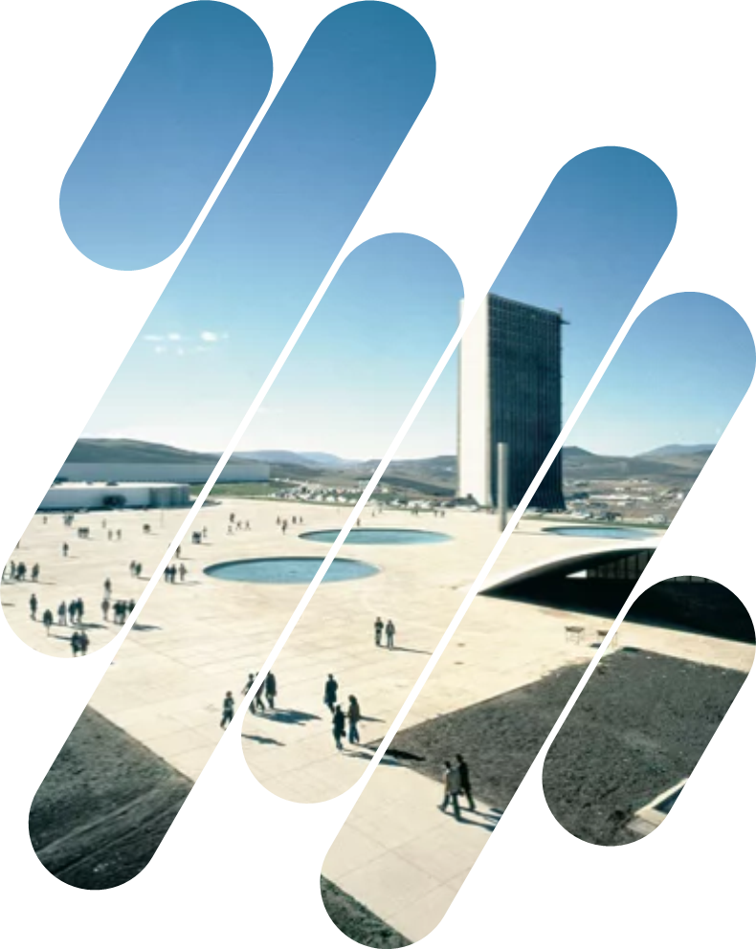
République Algérienne Démocratique et Populaire
Ministère de l’Enseignement Supérieur et de la Recherche Scientifique
Faculté des Sciences de la Nature et de la Vie
Département de Biochimie et Biologie Cellulaire et Moléculaire
Journée organisée par l’équipe de formation PCPP
Physiologie et Physiopathologie : Comprendre et Agir
Le 02 Décembre 2024
9h:00
9h:15
Overture : Mot de Mr le Doyen
Conférence : « Comprendre et Agir pour optimiser votre santé »
Pr. ROUABAH Leila (salle de conférences)
9h:30 - 10h30
Atelier 01 : Gestion des références
Dr. DJOUDI B (salle de conférences)
Public cible : M2 PCPP
Visite des stands :
Impact du sport sur la santé: une approche physiopathologique.
Un adolescent obèse : un adulte malade.
Obésité infantile: prévenir et agir.
Lever le voile sur l’infertilité
Biologie et qualité de vie des ashmatiques
Cytogénétique : intérêt dans le diagnostic des maladies rares
9h:30 -13h30
Atelier 02 : Rédaction scientifique
Dr. DAHMANI D I (Amphi 6)
Public cible : M1 PCPP, L3 BMC
Mesure de l’IMC
11:30 – 12:00
Prise de la tension artérielle

